Slide 1
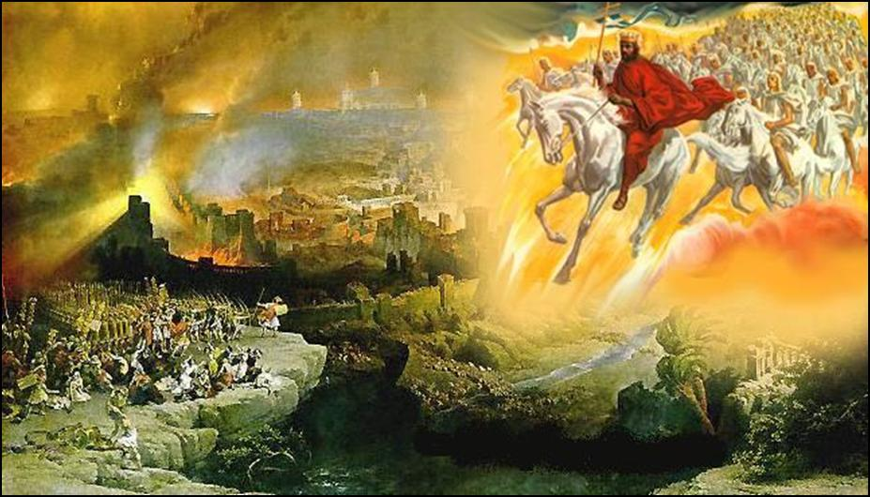
LA BATALLA DEL ARMAGEDON N°.2

Slide 2
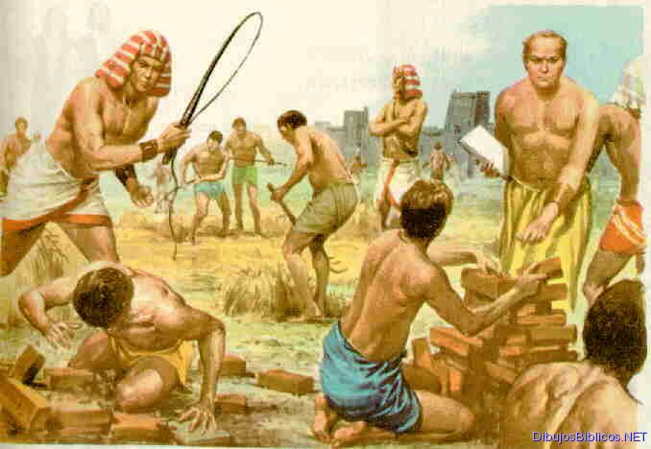
Segunda perspectiva Éxodo 1:8 al cap 14.
Allí se relata el periodo cuando el pueblo de Dios estuvo en esclavitud cuando obligatoriamente tenían que obedecer las normas de su amo el Faraón.

Slide 3
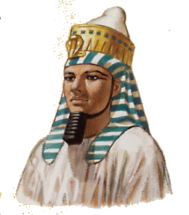
¿Qué nombre le dio Dios al Faraón de Egipto?
Ezequiel 29:3.
Habla, y di: Así ha dicho Jehová el Señor: He aquí yo estoy contra ti, Faraón rey de Egipto, el gran dragón que yace en medio de sus ríos, el cual dijo: Mío es el Nilo, pues yo lo hice.
Pregunto: ¿Es el mimo que oprimirá al pueblo de Dios en la ultima crisis?

Slide 4
Note que Dios en su gran amor para salvar al hombre, utiliza medios para conducir a su pueblo en medio de los paganos para que a través de ellos estos sean evangelizados y se salvaran.
¿Porqué actúa Dios de esta manera?
2Ped.3:9. …no quiere que ninguno perezca, sino que todos procedan al arrepentimiento. Por tanto, lo que hizo Dios en Egipto se repetirá en el futuro.
Recordemos que todos procedemos de Adán, tanto creyentes como incrédulos, solo que estos han utilizado mal la libertad diciendo: «Yo haré lo que quiero».

Slide 5

En ambas situaciones Dios envía un mensaje y un mensajero
En Egipto;
Moisés
Éxodo 5:1.Después Moisés y Aarón entraron a la presencia de Faraón y le dijeron: Jehová el Dios de Israel dice así: Deja ir a mi pueblo a celebrarme fiesta en el desierto.
En la gran Babilonia
la iglesia
Apoc.18:1-4. Después de esto vi a otro ángel descender del cielo con gran poder; y la tierra fue alumbrada con su gloria. ² Y clamó con voz potente, diciendo: Ha caído, ha caído la gran Babilonia, y se ha hecho habitación de demonios y guarida de todo espíritu inmundo, y albergue de toda ave inmunda y aborrecible.

Slide 6
En Egipto: Moisés
En Babilonia: la iglesia
Así como en Egipto Dios tenía un pueblo en medio de paganos y los quería sacar para que le sirvieran libremente (Éxo.9:1), de la misma forma Dios tiene hijos fieles en Babilonia a los cuales invita que salgan de allí para que le sirvan realmente como debe ser.
³ Porque todas las naciones han bebido del vino del furor de su fornicación; y los reyes de la tierra han fornicado con ella, y los mercaderes de la tierra se han enriquecido de la potencia de sus deleites.⁴ Y oí otra voz del cielo, que decía: Salid de ella, pueblo mío, para que no seáis partícipes de sus pecados, ni recibáis parte de sus plagas;

Slide 7
En Egipto: Moisés
En Babilonia: la iglesia
Para convencer a sus hijos de su poder Dios hacía milagros a través de Moisés:
La vara de Moisés se convierte en culebra (Exo.7:10).
Para convencer a sus hijos de su poder Satanás también los hacia a través de los magos:
La vara de los magos también se convirtió en culebra. Pero la vara de Moisés las devoró (Éxo.7:11,12).

Slide 8
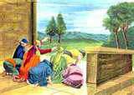
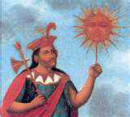
La adoración al dios sol
Los egipcios adoraban al sol, y creían que el dios sol estaba encarnado en el Faraón, por esta le adoraban como su dios, y le habían asignado un día de la semana como su día de reposo, el domingo.

Slide 9
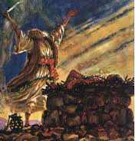
Conforme lo dice Gén.26:5. «Por cuanto oyó Abraham mi voz, y guardó mi precepto, mis mandamientos, mis estatutos y mis leyes». Por tanto, Abrahán les trsmitio esta verdad a su hijo Isaac, y este a su hijo Jacob y a su vez Jacob les enseño esta verdad a sus doce hijos.
Esta obediencia a los Mandamientos de Dios (estaba basada en el amor a Dios) incluía la adoración al verdadero Dios en el día sábado como día de reposo. Por supuesto que al estar los hijos Jacob en la esclavitud, no se les permitía obedecer a Dios.

Slide 10
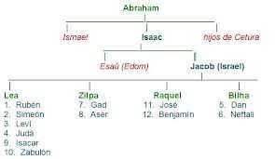
El linaje santo del pueblo de Dios a través de Abrahán e Isaac
Jacob y sus hijos murieron en Egipto, de ellos, solamente Jacob y José fueron enterrados en Canaán, el resto en Egipto (Lea Gén.50:5; 25; Exo.13:19)

Slide 11
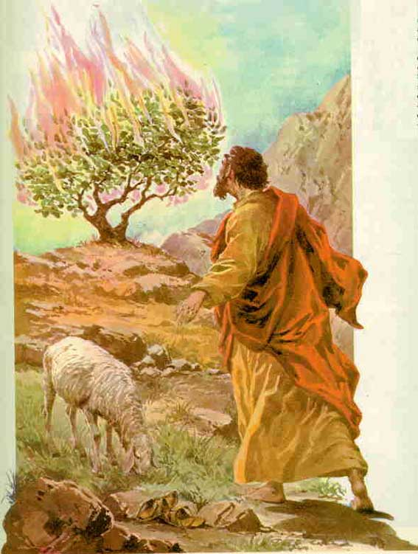
Es así como Dios comisiono a Moisés como su mensajero para ese tiempo, quién por orden de Dios tiene que llevar al pueblo a que regresen al ejemplo que les había dado Abrahán; es aquí donde encontramos que Abraham y sus descendientes guardaron el sábado antes de la esclavitud.
Es así como Moisés indujo a sus hermanos hebreos a que hiciesen lo mismo.

Slide 12
Ahora encontramos la protesta de Faraón porque él no iba a permitir la existencia de un Dios rival en su territorio: Éxod.5:4. Entonces el rey de Egipto les dijo: «Moisés y Aarón, ¿por qué hacéis CESAR AL PUEBLO DE SU TRABAJO? Volved a vuestras tareas».
Esto muestra claramente dos cosas:
1). Que los hebreos INMEDIATAMENTE comenzaron a guardar el sábado como Dios lo exigía. Y
2). Que no fue reconocida por parte de Faraón la identidad de Moisés como mensajero de Dios.

Slide 13
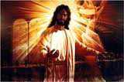
Ya que Faraón no los permitía a los hebreos adorar a Dios libremente, ¿Cuál fue una de las razones que tubo Dios para sacarlos de la esclavitud?
Salmo 105:43-45…. ^{45 «}Para que guardasen sus estatutos, Y cumpliesen sus leyes».

Slide 14
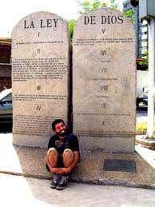
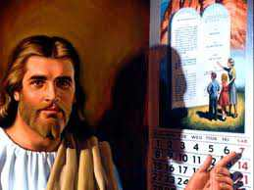
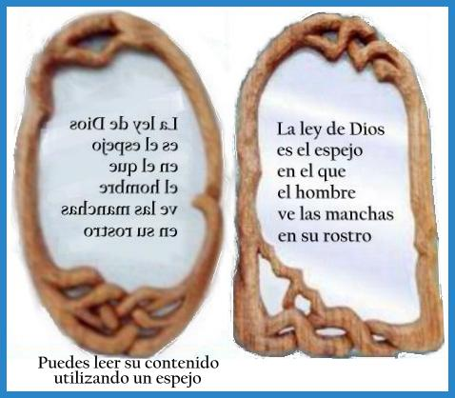
Debemos obedecer a Dios por amor por lo que ha hecho por nosotros
En medio de las preocupaciones de los últimos días, sería bueno que recordáramos las bendiciones que Dios ha derramado sobre su pueblo a través de todas las generaciones, y ordenáramos nuestra vida en forma consecuente.

Slide 15

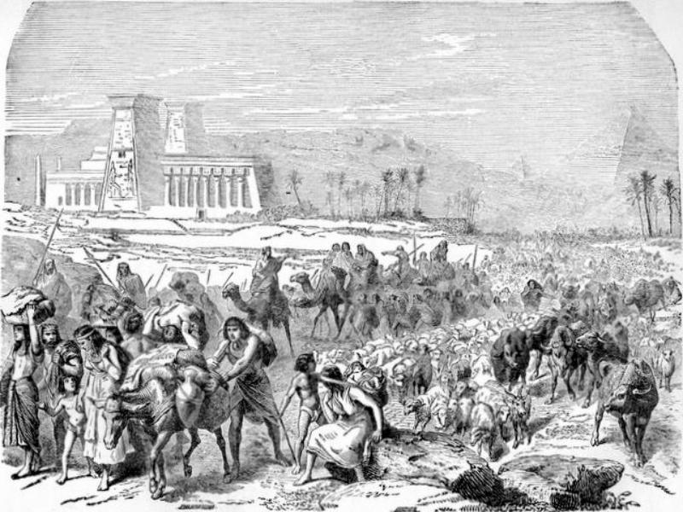
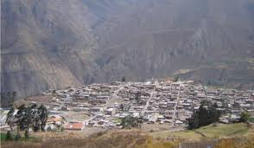
Aquí encontramos la relación que existe entre el éxodo del pueblo de Dios en Egipto, cuando allí no se les permitía obedecer los mandamientos de Dios,
con el que existirá en el Apoc. poco antes dela segunda venida de Cristo, ya que al implantar la ley dominical les será difícil guardar el sábado y allí también habrá un éxodo.

Slide 16
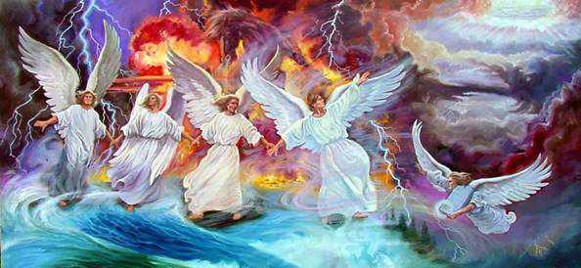
En este caso, ¿Qué hará Dios para hacer distinción sobre quienes caerán las plagas y sobre quienes no?
Apoc.7:1-4. Después de esto vi a cuatro ángeles en pie sobre los cuatro ángulos de la tierra, que detenían los cuatro vientos de la tierra, para que no soplase viento alguno sobre la tierra, ni sobre el mar, ni sobre ningún árbol.

Slide 17
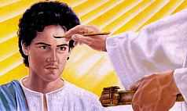
² Vi también a otro ángel que subía de donde sale el sol, y tenía el sello del Dios vivo; y clamó a gran voz a los cuatro ángeles, a quienes se les había dado el poder de hacer daño a la tierra y al mar, diciendo:
«No hagáis daño a la tierra, ni al mar, ni a los árboles, hasta que hayamos sellado en sus frentes a los siervos de nuestro Dios».
El sello representa las cualidades de carácter
(Leer Eze.9:2-6; 2 Tim. 2:19).
El sábado es puesto por Dios como sello que es la señal (o marca) distintiva entre Dios y su pueblo verdadero
(leer Eze.20:12:20).

Slide 18
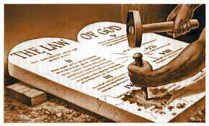
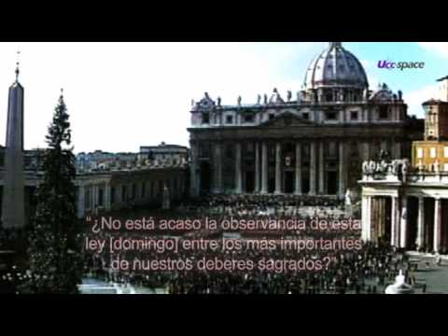
Aunque usted no lo vea, la humanidad se está polaliranzando lentamente entre dos grupos, los observadores del sábado día santo de reposo ordenado por Dios (Ex.20:8-11; Isaías 58:13-14), y por otro lado los observadores del domingo el cual no está sancionado por Dios en ninguna parte de la Biblia.
¿Recuerdan la profecía? ¡intentará cambiar los tiempos y la Ley!
(Dan. 7:25).

Slide 19
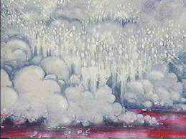
⁴ Y oí el número de los sellados: ciento cuarenta y cuatro mil sellados de todas las tribus de los hijos de Israel.
Para entender quienes son estos «siento cuarenta y cuatro mil» debemos recordar que las imágenes que aparecen en Apocalipsis son simbólicas, no son literales, por tanto, lo importante es prepararse para pertenecer a ese numero.

Slide 20
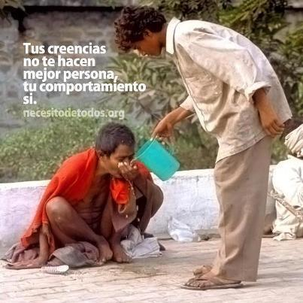
Después de esto miré, y he aquí una gran multitud, la cual nadie podía contar, de todas naciones y tribus y pueblos y lenguas, que estaban delante del trono y en la presencia del Cordero, vestidos de ropas blancas, y con palmas en las manos;

Slide 21

Finalmente deseo me acompañe a elevar una oración por: «Padre nuestro que estas en el cielo, gracias por tu gran amor por mí, te ruego me ayudes a depender de ti cada día, por favor, perdóname todos mis pecados, y de esta manera por la gracia de Cristo pueda escapar de las plagas que han de ser derramadas. Te lo pido en el nombre de Cristo Jesús, Amen».
Por favor, comparta estos temas con otras personas, recuerda que Cristo está para venir; y no dude en escribirme al coreo todo.esjesus@hotmail.com.
Que Dos le bendiga.

